Slide 1

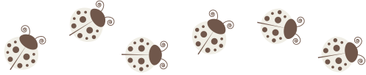
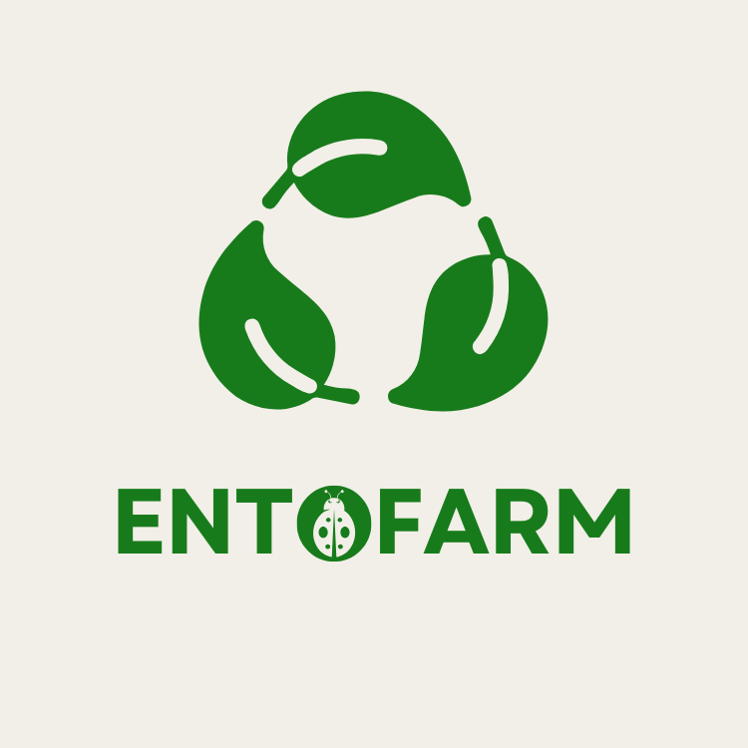

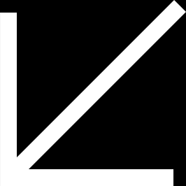
EntoFARM
2024-2-EL01-KA210-SCH-000285053
Да започнеме

Slide 2







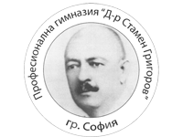


Тимот на EntoFARM

Slide 3
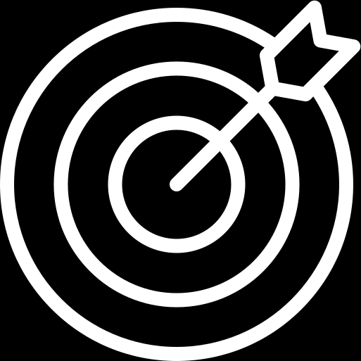
Вовед во EntoFARM
Зголемување на еколошката свест и знаењето за кружната економија.
Вклучување на учениците во STEM области како земјоделство, науки за животната средина и биотехнологија.
Обезбедување ресурси и обука за наставници.
Учење за одгледувањето инсекти како практично решение за одржливост.

Slide 4
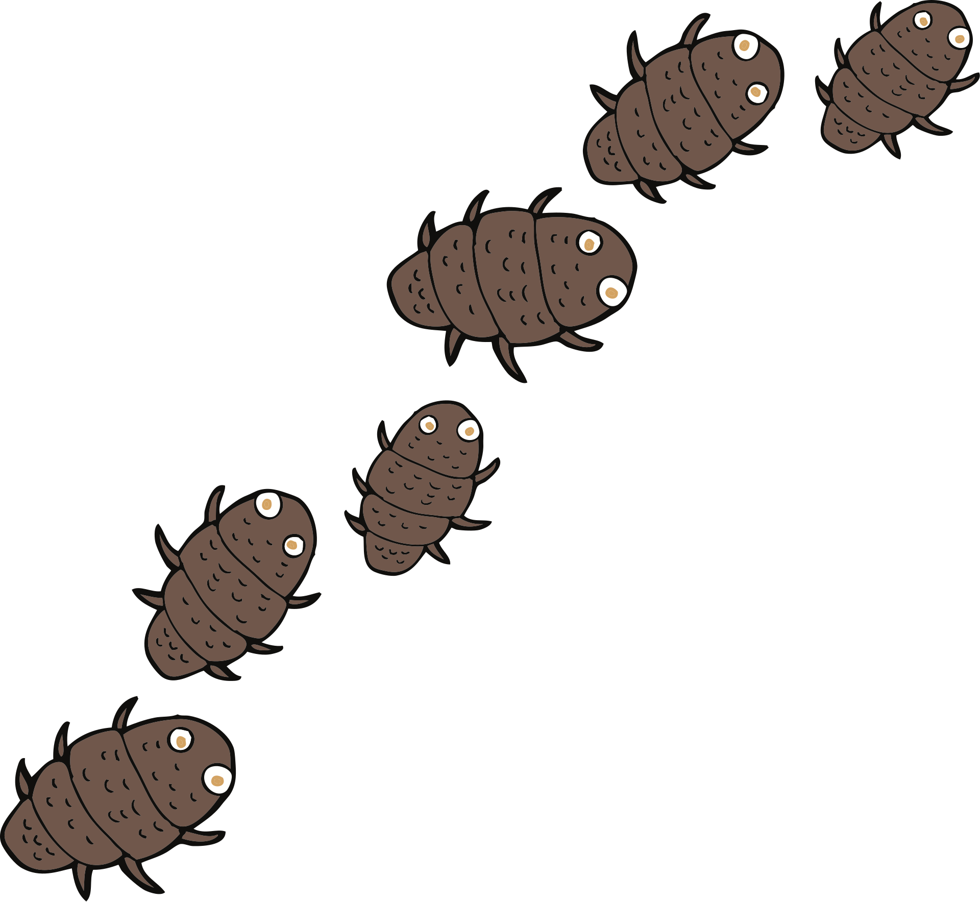
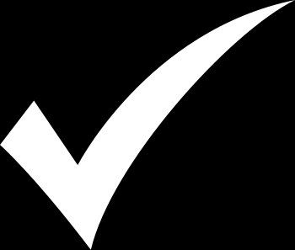
Зошто одгледување инсекти?
Одржлива алтернатива на традиционалното земјоделство.
Го намалува отпадот од храна со претворање на органскиот отпад во вреден протеин.
Мал еколошки отпечаток и висока хранлива вредност.
Практичен и интересен начин за предавање на концептите на кружната економија.

Slide 5

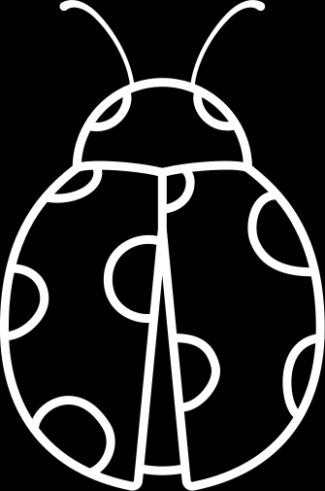
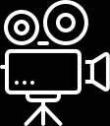

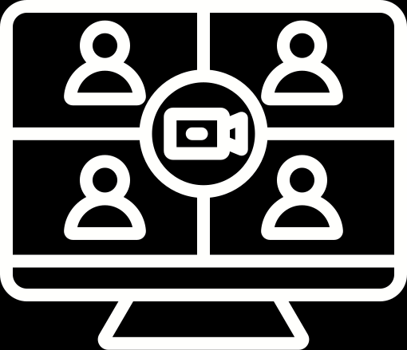
Главни активности
Развој на образовен комплет за наставници.
Пилотно воведување на фарми за инсекти во училишта со учество на ученици.
Учениците создаваат документарен филм за своето искуство од учењето.
Посети на ученици на универзитет за запознавање со напредни земјоделски истражувања.
Вебинари и обучувачки сесии за наставници.

Slide 6
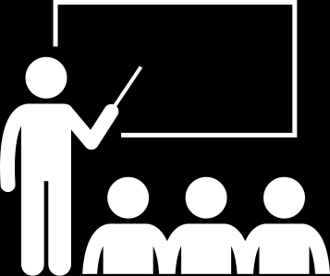
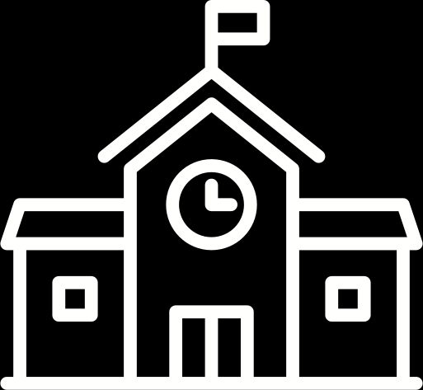

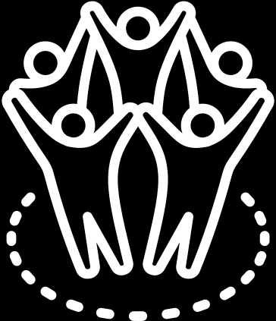
Вклучете се!
Наставници:
Вклучете го EntoFARM во наставната програма и учествувајте на обуки.
Училишта:
Воведете го EntoFARM и соработувајте со универзитети.
Ученици:
Учествувајте практично во одгледувањето инсекти и направете документарен филм за тоа.
Заедница:
Поддржете го проектот и усвојте одржливи практики.

Slide 7


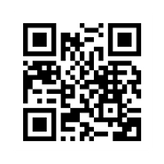
ВИ БЛАГОДАРИМЕ! ИМАТЕ ПРАШАЊА?
Скенирајте за повеќе!

